Slide 1
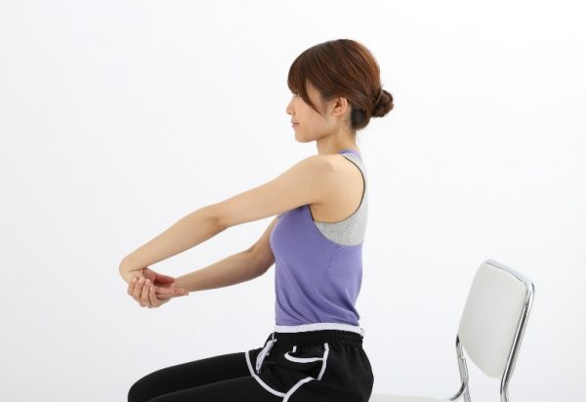
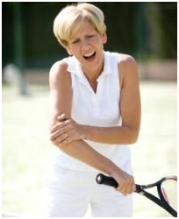
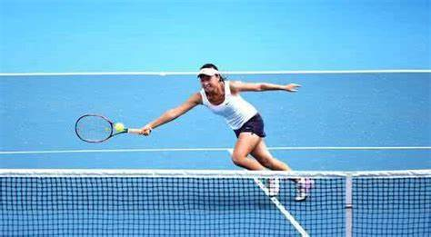
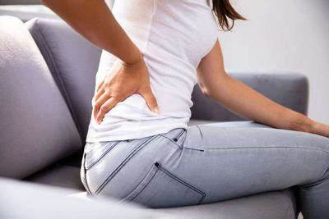
Pure Organic Beauty Spa ☎96427920
Specialised in (专业治疗)：
Frozen Shoulder （五十肩）
Tennis Elbow （网球肘）
Lumbar/back Sprain (急性腰扭伤)
Make you more energized, more younger
(提升你的运动机能，焕发你的青春活力)

